Slide 1
Subnetting en IPv4

Slide 2

Introducción
Se realiza una división de una red física en pequeñas redes lógicas, que trabajan a nivel de envío y recepción como una red individual

Slide 3
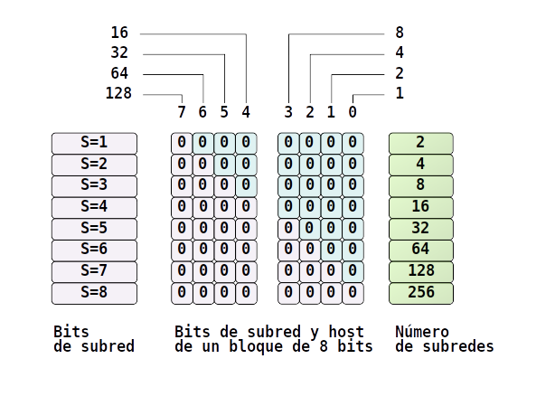
Número de subredes necesarias

Slide 4
Selección del rango de direcciones
192.168.10.0/24
Buscamos que potencia de 2^n cubre el número de host.
Se suma la potencia a la máscara de red
Se buscan los bits de host con 32 - nueva máscara
Se busca el rango con 2^número de bits

Slide 5
Implementación de subredes
FLSM
Identificar el número de subredes
Asignar la nueva máscara de red
Calcular el bit para los host
Calcular el rango de cada red
Calcular el waicar
Realizar la asignación de IPs para cada subred
VLSM
Ordenar de mayor a menor las subredes
Calcular el número de host y la mascara de red
Realizar la asignación de IPs

Slide 6
Ejercicios de subnetting
Dado 192.168.10.0/24, crea 8 subredes con máscara fija.
A partir de 172.16.0.0/16, genera subredes con máscara fija /20
Usa 10.0.0.0/8 y crea subredes de 4094 hosts (máscara /20).

Slide 7
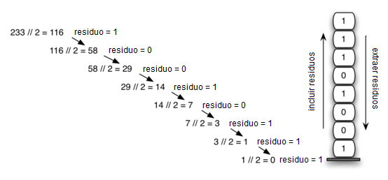
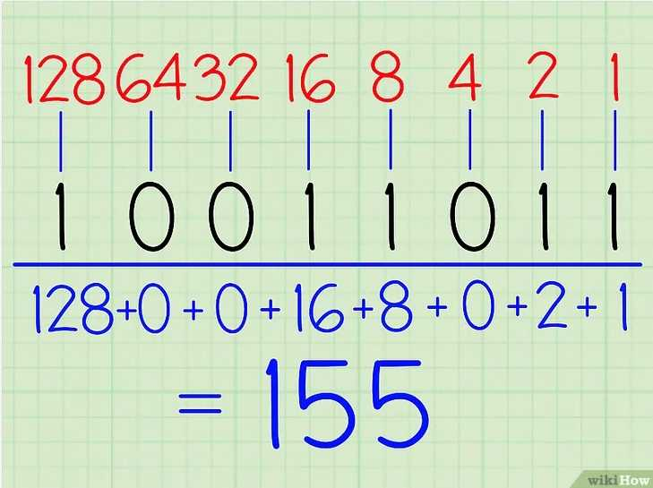
Conversiones de binario y decimal

Slide 8
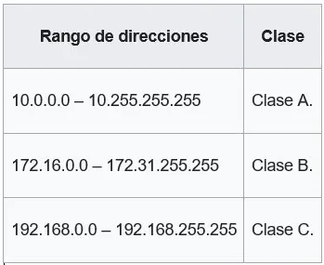
Redes con clase

Slide 9
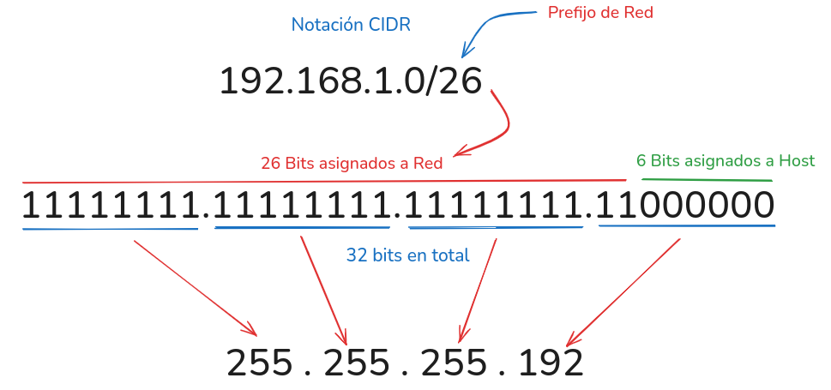
Máscaras de subredes

Slide 10
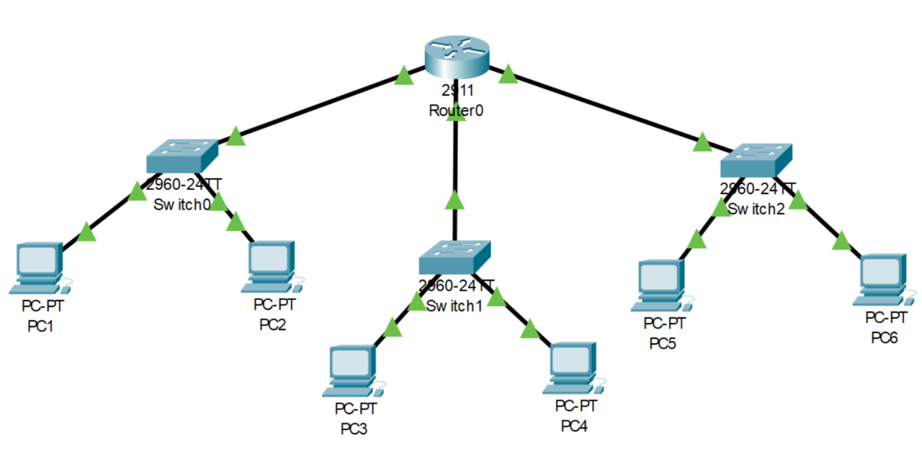
Creación de subredes
Primera utilizable como puerta de enlace
Apartir de la segunda se asigna a las host

